Slide 1
Elementos
UX Design

Slide 2
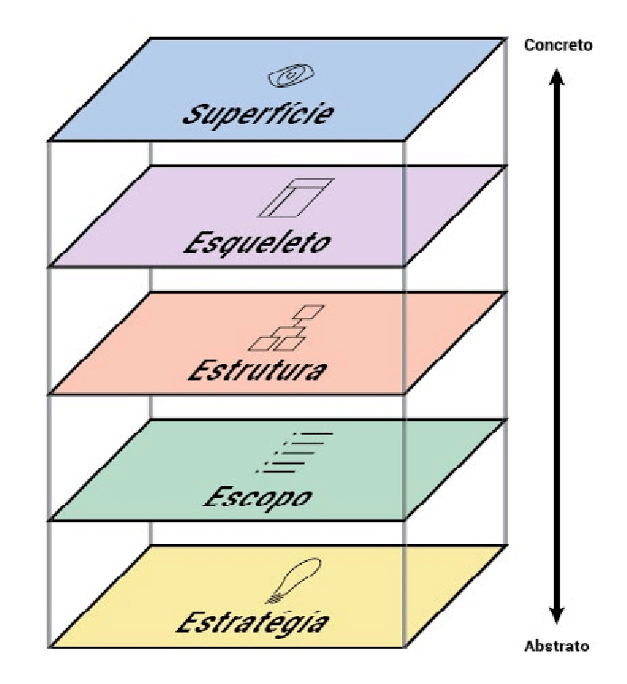
Jesse James Garret
No início de 2000, ele enxergou o processo de construção de um website de uma forma muito clara e definida.
Ele inseriu sua Idéia num PDF e este feito acabou fazendo sucesso, grando até um livro para explicar seus detalhes.
O grande mérito do seu diagrama é conciliar a metodologias de Design Centrado no Usuário desenvolvida paralelamente em duas áreas:
Design de Software;
Web design

Slide 3
Estratégia
Quais são as expectativas dos usuários perante o site?
O que o dono do site quer ganhar com ele?
Qual será a abordagem?

Slide 4
Escopo
O que o site vai oferecer ao usuário?
Quais são as funcionalidades ou conteúdo que ele terá?
É uma fase antes da Arquitetura ser definida.

Slide 5
Estrutura
Quais páginas terá no site?
Como é a hierarquia delas?
Quais caminhos os usuários terão dentro do site?
Como será a navegação geral?
O Design de Interação?

Slide 6
Esqueleto
Onde e como estarão posicionados os elementos interativos na tela e em cada página?
Quais os links que estarão no menu?
Quais links externos terá?
Quais são os campos de formulário?
Então, temos toda parte de Design de Interface para design e sistema de navegação.

Slide 7
Superfice
Como os elementos serão apresentados ao usuário?
Quais são as cores, formas e fontes a serem usadas?
Como será o desenho da interface?
É a versão final do sistema. É como o usuário vê a versão final do seu sistema e toda parte visual e design visual com seus elementos.
Aqui entra o Designer UI. Quando ele desenha as cores da interface para apresentação ao cliente.

Slide 8
Observações Gerais
A vantage de entender esses conceitos, é que o produto final acaba sendo produzindo mais rápido.
Ele será mais efetivo na medida em que atende as necessidades dos usuários e o cliente.
Seguindo esse processo no desenvolvimento de qualquer interface, você terá muito mais sucesso e vai cumprir todos os prazos de entregar do seu projeto.

Slide 9
OBRIGADO
Até a próxima aula

